Slide 1






Slide 2





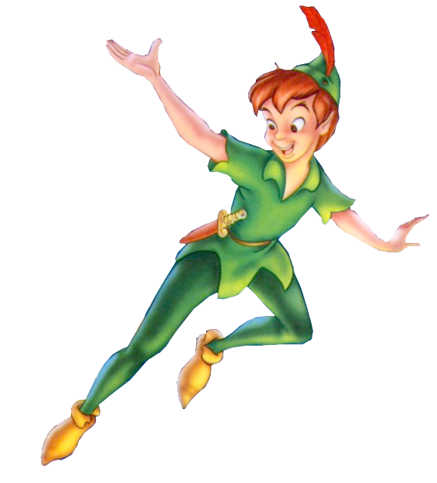
Mát-téc-lích

Slide 3


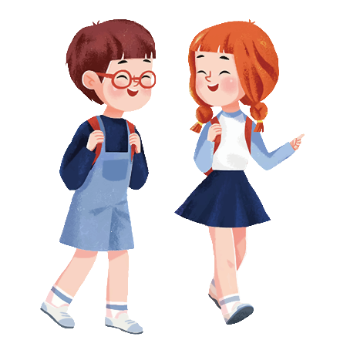
Ở Vương quốc Tương Lai
Tin-tin và Mi-tin được một bà tiên giúp đỡ, đã vượt qua nhiều thử thách, đến nhiều xứ sở để tìm con Chim Xanh về chữa bệnh cho một người bạn hàng xóm. Đoạn trích dưới đây thuật lại việc hai em tới Vương quốc Tương Lai và trò chuyện với những người bạn sắp ra đời.

Slide 4
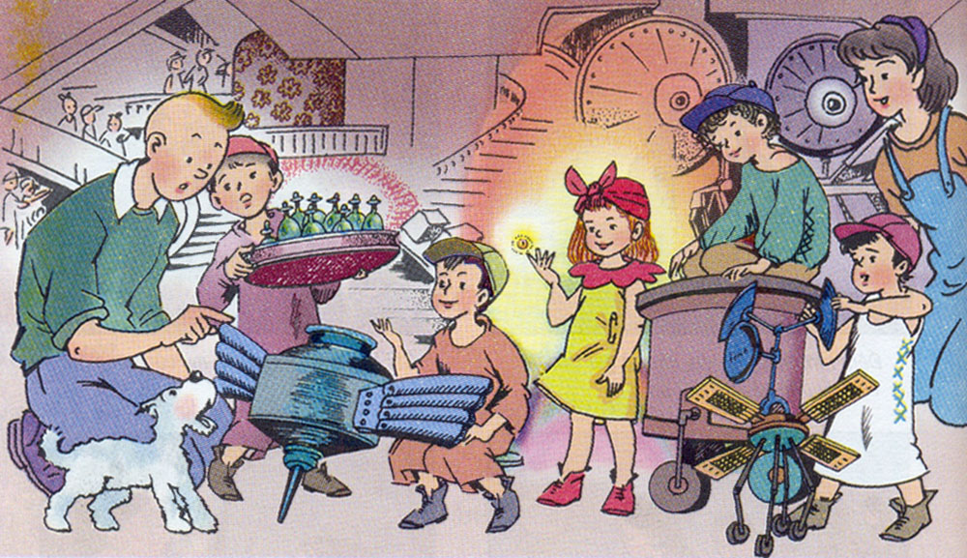

Slide 5
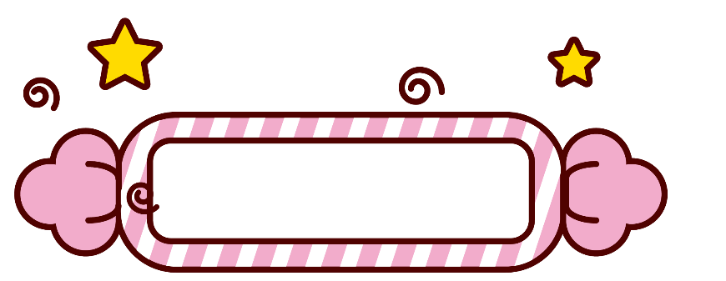

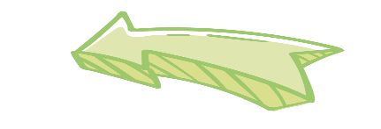



TRONG CÔNG XƯỞNG XANH
Tin-tin: - Cậu đang làm gì với đôi cánh xanh ấy?
Em bé thứ nhất: - Mình sẽ dùng nó vào việc sáng chế trên trái đất.
Tin-tin: - Cậu sáng chế cái gì?
Em bé thứ nhất: - Khi nào ra đời, mình sẽ chế ra một vật làm cho con người hạnh phúc.
Mi-tin: - Vật đó ăn ngon chứ? Nó có ồn ào không?
Em bé thứ nhất: - Không đâu, chẳng ồn ào gì cả. Mình chế sắp xong rồi, cậu có muốn xem không?
Tin-tin: - Có chứ! Nó đâu?
Em bé thứ hai: - Cậu có muốn xem vật mình sáng chế không?
Tin-tin: - Có chứ, cái gì đấy?
Em bé thứ hai: - Có ba mươi vị thuốc trường sinh kia, trong những chiếc lọ xanh.
Em bé thứ ba: - (Từ trong đám đông đi ra) Mình mang đến một thứ ánh sáng mà chưa ai biết cả.
(Em bé tỏa ra một thứ ánh sáng lạ thường). Thật là kì lạ phải không?
Em bé thứ tư: - (Kéo tay Tin-tin) Cậu lại đây xem cái máy của mình, nó biết bay trên không như một con chim.
Em bé thứ năm: - Hãy lại xem cái máy của mình đã. Nó biết dò tìm những kho báu còn giấu kín trên mặt trăng.
LUYỆN ĐỌC TỪ
ĐOẠN 1
ĐOẠN 2
ĐOẠN 3

Slide 6
LUYỆN ĐỌC CÂU:
Tin-tin: // - Cậu đang làm gì với đôi cánh xanh ấy?
Em bé thứ nhất: // - Mình sẽ dùng nó vào việc sáng chế trên trái đất.
Tin-tin: // - Cậu sáng chế cái gì?
Em bé thứ nhất: // - Khi nào ra đời, mình sẽ chế ra một vật làm cho con người hạnh phúc.
Mi-tin: // - Vật đó ăn ngon chứ? // Nó có ồn ào không?

Slide 7

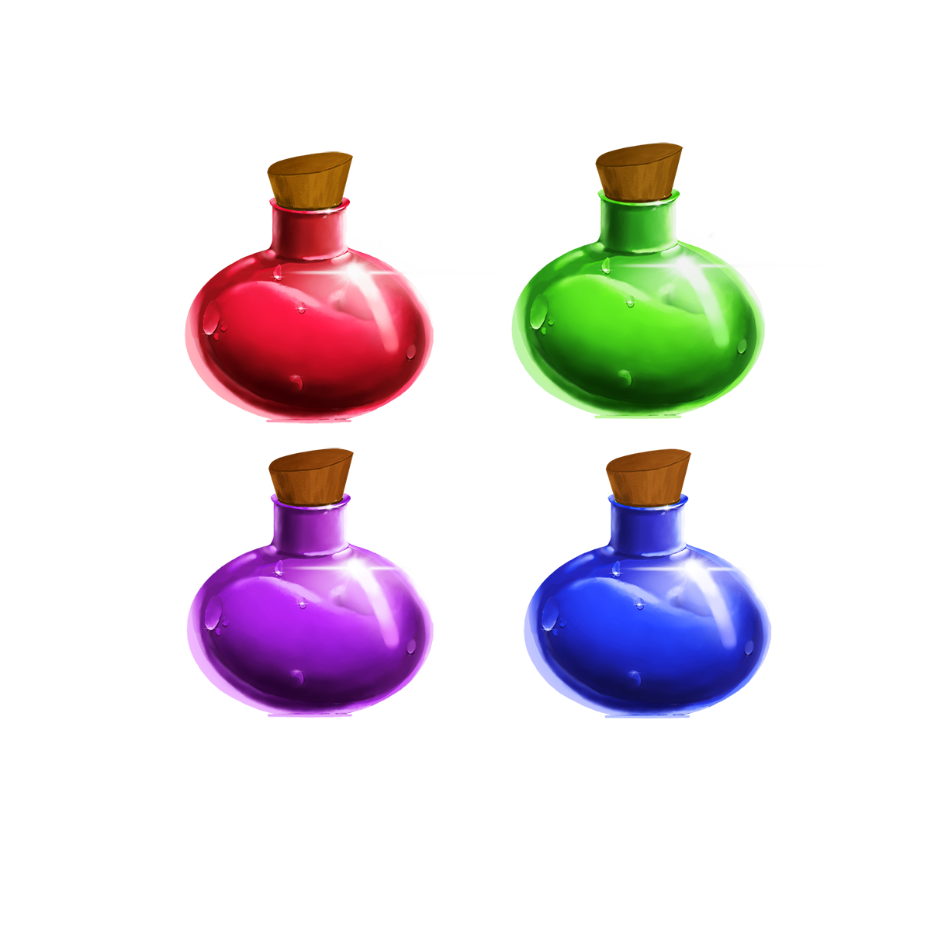
Tìm hiểu bài

Slide 8
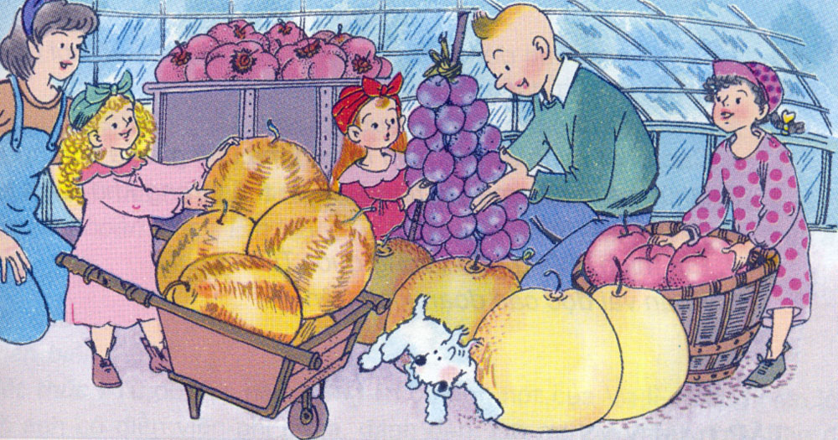

Slide 9


TRONG KHU VƯỜN KÌ DIỆU
Em bé cầm nho: - (Mang một chùm quả trên một đầu gậy đi tới) Cậu thấy chùm quả của mình thế nào?
Tin-tin: - Chùm lê đẹp quá!
Em bé cầm nho: - Không phải lê đâu, nho đấy! Đến lúc mình 30 tuổi, mọi quả nho đều sẽ như thế này. Mình đã tìm ra cách trồng và chăm bón chúng.
Em bé cầm táo: - (Bê một sọt quả to như quả dưa) Hãy xem những trái cây mình trồng này!
Mi-tin: - Dưa đỏ, phải không cậu?
Em bé cầm táo: - Không! Táo đấy! Chưa phải là loại to nhất đâu! Khi mình ra đời, mình sẽ giúp mọi người trồng những loại táo to thế này.
Em bé có dưa: - (Đẩy một xe đầy dưa to như những quả bí đỏ) Đây là sản phẩm của mình.
Tin-tin: - Mình chưa bao giờ thấy những quả bí đỏ lại thế này.
Em bé có dưa: - Không! Đó là những quả dưa. Khi ra đời, mình sẽ trồng những quả dưa to như thế này.
LUYỆN ĐỌC TỪ
ĐOẠN 1
ĐOẠN 2
ĐOẠN 3
(Theo Mát-téc-lích_Nguyễn Trường Lịch dịch)

Slide 10



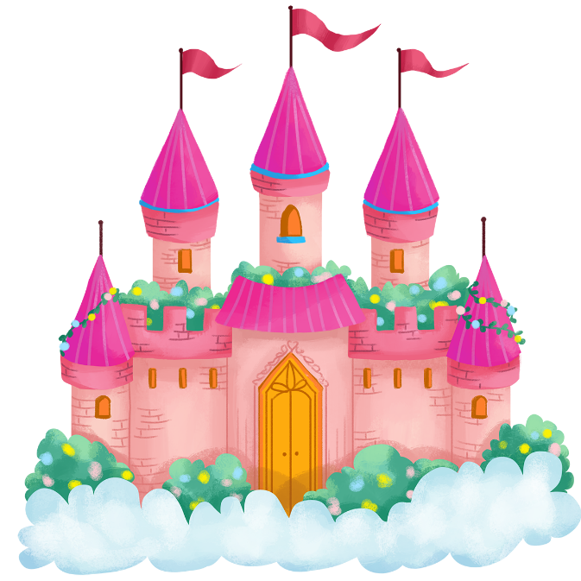
Những trái cây mà Tin- tin và Mi-tin nhìn thấy
trong khu vườn kì diệu có gì khác thường?
+ Chùm nho quả to đến nỗi Tin-tin tưởng đó là quả lê.
+ Những quả táo to đến nỗi Mi-tin tưởng đó là những quả dưa đỏ.
+ Những quả dưa to đến nỗi Tin-tin tưởng đó là những quả bí đỏ.

Slide 11
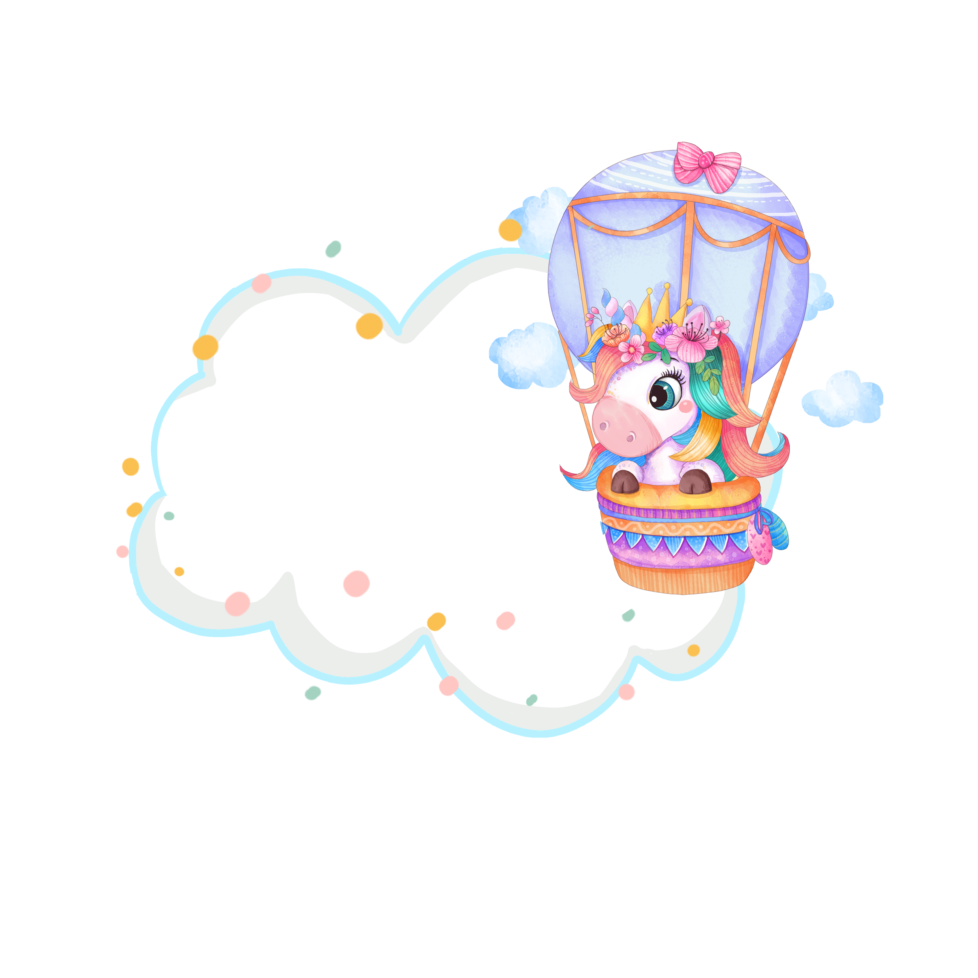
Em thích những gì ở Vương quốc Tương lai?

Slide 12

NỘI DUNG BÀI
Vở kịch thể hiện ước mơ của các bạn về một cuộc sống đầy đủ và hạnh phúc, ở đó trẻ em là những nhà phát minh giàu trí sáng tạo, góp sức mình phục vụ cuộc sống.

Slide 13






DẶN DÒ
Luyện đọc diễn cảm cả bài
Xem trước bài: Nếu chúng mình có phép lạ

Slide 14
Chúc các em học tốt nhé!

Slide 15


Tin-tin và Mi-tin đi đến đâu và gặp những ai?
Tin-tin và Mi-tin đi đến Vương quốc Tương lai và trò chuyện với những bạn nhỏ sắp ra đời.

Slide 16
Vì sao nơi đó có tên là Vương quốc Tương Lai?
+ Vì những bạn nhỏ sống
trong vương quốc này hiện nay vẫn chưa
ra đời, các bạn chưa sống ở thế giới hiện tại
của chúng ta.
+ Vì các bạn nhỏ chưa ra đời, ôm hoài
bão, ước mơ khi nào ra đời, các bạn sẽ
làm nhiều điều kì lạ chưa từng thấy
trên trái đất.

Slide 17
Các bạn trong công xưởng xanh chế ra những gì?
+ Vật làm cho con người hạnh phúc.
+ Ba mươi vị thuốc trường sinh.
+ Một loại ánh sáng kì lạ.
+ Một cái máy biết bay trên không trung như
một con chim
+ Một cái máy biết dò tìm những kho báu còn giấu kín trên mặt trăng.

Slide 18
Các phát minh ấy thể hiện ước mơ gì của con người?
Ước mơ được sống hạnh phúc, sống lâu, sống trong môi trường đầy ánh sáng và chinh phục được mặt trăng.

